Slide 1
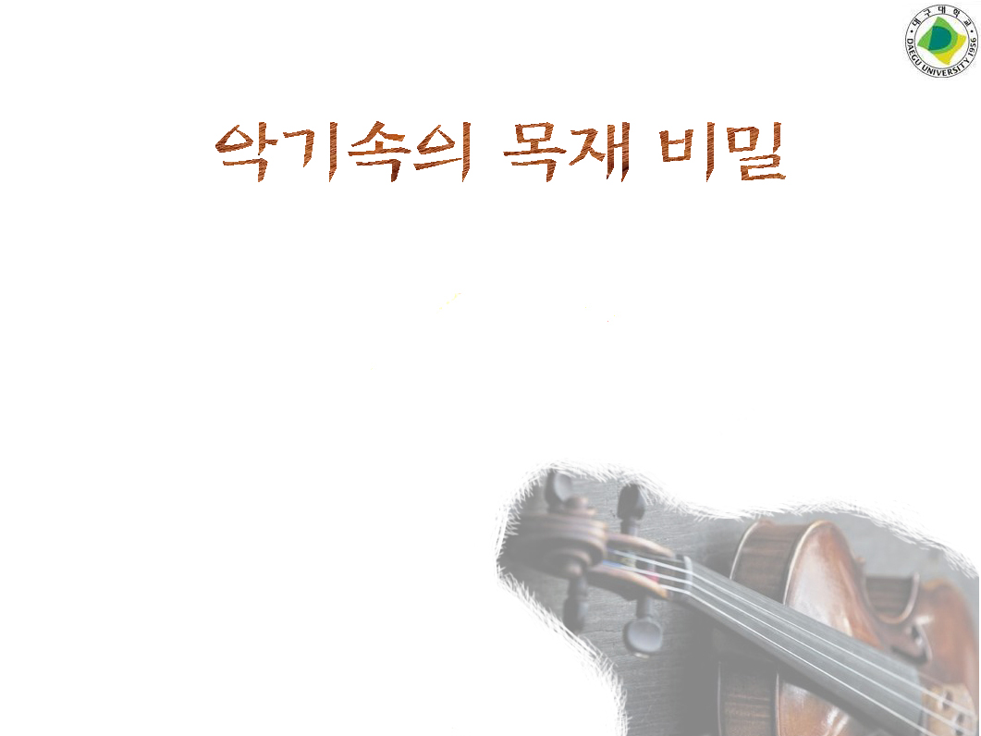
8조
김한영, 손중선, 임광현, 황재현

Slide 2

1. 악기의 종류와 목재
2. 악기와 관련된 음향학적 성질
3. 악기용재의 구비조건
4. 음향판의 칠과 화학가공

Slide 3

악기의 종류와 목재
Why?
진동체의 재질과 상태, 발진 수법 등에 따라 다양한 소리를 냄
다양한 재료 중에서 목재는 특유한 음향성을 지니고 있음

Slide 4
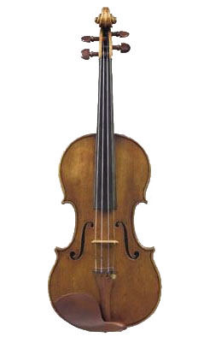
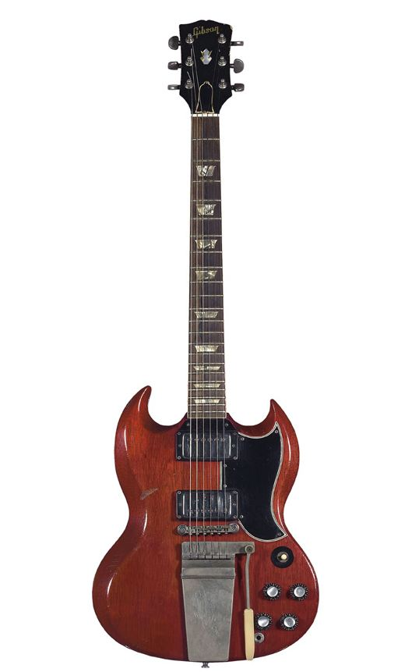
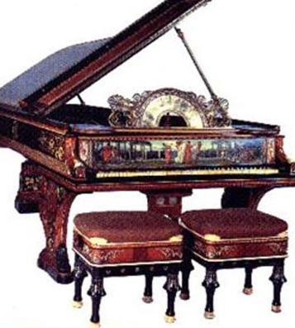
악기의 종류와 목재
종류
바이올린
기타
피아노
Notes:
바이올린-’레이디테넌트’ 2백만달러
기타 – 비틀즈의 조지 헤리슨이쓰던 기타 56,7500달러
피아노 – ‘알머 – 타데마 스타인웨이- 1200만 달러

Slide 5
악기의 종류와 목재
바이올린
재료 : 앞 – 속나무
뒤 - 단풍나무
버팀막대 – 가문비나무
특징
긴 겨울과 서늘한 여름이 계속되는 기후
느린 성장으로 인한 조밀한 나이테

Slide 6
악기의 종류와 목재
기타
재료 : 앞 – 북미산 엥겔만스프루스, 유럽,캐나다산 가문비나무
옆, 배(뒤) – 브라질리안로즈우드, 단풍나무
브리지 - 자단
넥 – 혼두라스 마호가니
지판 – 아프리칸에보니, 인디언로즈우드
바인딩 – 자단, 부빙가, 아발론
특징
나뭇결은 통직하거나 교착
목재조직은 곱고 치밀

Slide 7
악기의 종류와 목재
피아노
재료 : 브리지, 액션부, 핀판 - 단풍나무
향판, 향봉, 건반 – 가문비나무, 전나무
외장, 장식용 - 마호가니, 호두나무
특징
150년생 가문비나무를 주로 사용
1년동안 안쪽까지 수분을 80%->10%까지 제거
건조가 잘되어야 수년의 세월이 지난후에 명품 가치

Slide 8
악기의 종류와 목재
플라스틱 리코더 VS 목재 리코더
플라스틱
리코더
· 소리가 멀리 가지 못함
· 공명이 작다
목재
리코더
· 목재의 세포배열이 균일
· 연륜폭이 일정하고 뚜렷함
· 밀도가 높고 탄력성이 뛰어남
· 맑고 목가적인 음색과 소리를 느낄 수 있음

Slide 9

악기와 관련된 음향학적 성질
공 명
음 속
음파 저항

Slide 10
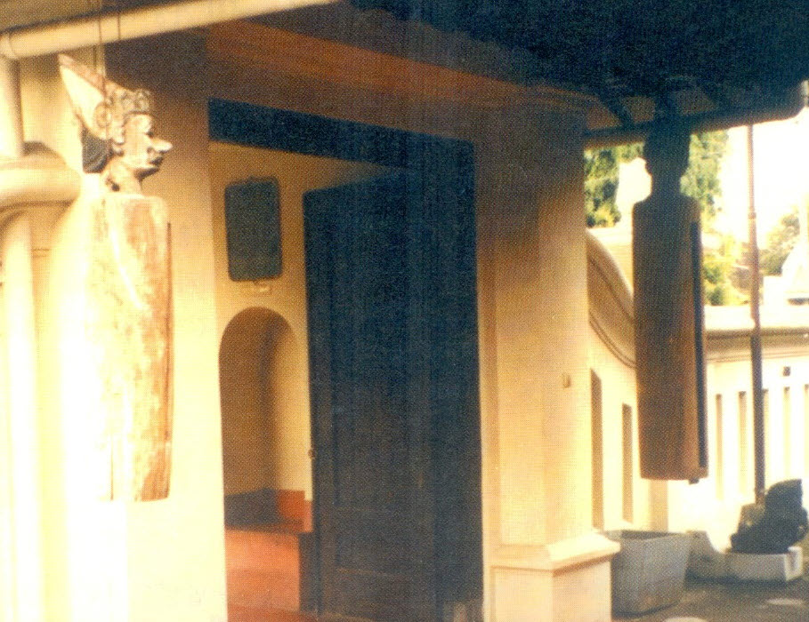
악기와 관련된 음향학적 성질
공명
주기적인 힘
진동
주기적인 충격
진폭이 커짐 현상
인도네시아 족자카르타
지방의 나무 종

Slide 11
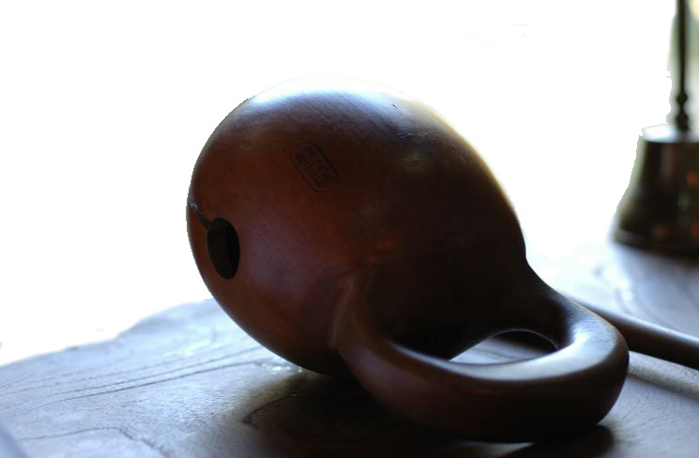
악기와 관련된 음향학적 성질
목탁
재료 : 대추나무, 살구나무, 홍박달나무
제작 방법
1.목탁의 형태로 깎음
2.물 속에서 삶아 장기간 음건
3.속을 파내고 손잡이를 만듬
4.연마 후 들기름을 칠함
특징
크기에 따라 음정, 음색이 각기 다름
몸통이 큰 것 = 무겁고 낮은 소리가 남
몸통이 작은 것 = 맑고 높은 소리가 남
Notes:
*음건 - 응달건조

Slide 12
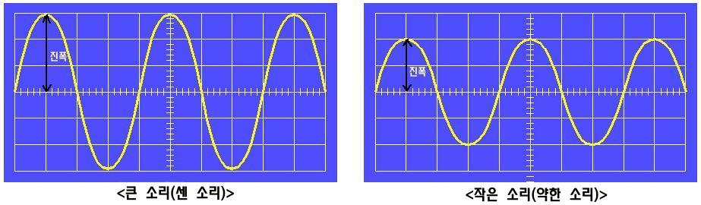
악기와 관련된 음향학적 성질
음속
목재의 음속은 탄성계수 및 전밀도와 밀접한 관계
탄성계수가 크고 전밀도가 낮을수록 증가
전밀도 동일시 : 섬유방향 탄성계수가 횡단방향 탄성계수보다 큼
함수율↑
탄성계수↓, 전밀도↑
음속↓
음속 온도↑ 약간 감소
섬유방향, 방사방향, 접선방향 = 15 : 5 : 3
Notes:
1.전밀도 = 함수목재의 무게 와 부피를 구한 밀도
2.음속= 탄성계수가 크고 전밀도 낮을수록 증가 한다.
3.일반적으로 섬유방향의 음속은 횡단방향의 음속 보다 4배 정도 더 크다.

Slide 13
악기와 관련된 음향학적 성질
음파저항
건조목재의 섬유방향 음속은 강철 및 대부분의 금속가 거의 같음
목재밀도는 금속의 5~10%에 불과
목재는 음파저항이 매우 작음(목재<강철)
공명현상을 크게 하고 소리를 공기 중으로 쉽게 방사

Slide 14

악기 용재의 구비 조건
음향적 성질은 밀도와 탄성계수의 영향을 크게 받음
다른 재료에 비해 가볍고
탄성계수
가 큼
재료의 강성도를 나타내는 값이며, 응력과 변형도의 비율로 정의
탄성계수
밀도의 비율 ↑
악기용재
:
=
Notes:
악기용재로는 탄성계수 대 밀도의 비율이 가장 크기 때문에 가장 적당하다

Slide 15
악기 용재의 구비 조건
조건
연륜폭이 좁으면서 비슷
균일한 조직에 결점이 없어야함
음향판 전체는 균일한 성질을 가져야함
좁은 연륜에 춘재와 추재 간의 밀도차이가 ↓
나무의 재질, 강도, 섬유질과의 관계로 소리값의 변화가 큼

Slide 16
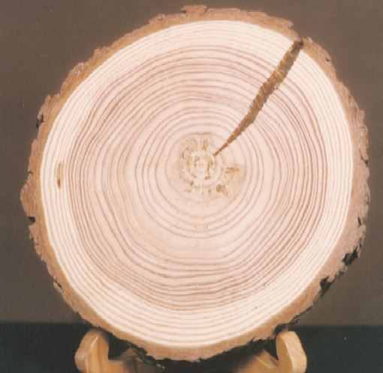
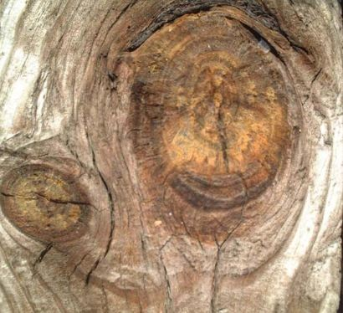
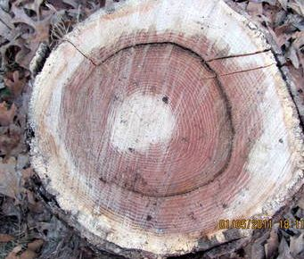
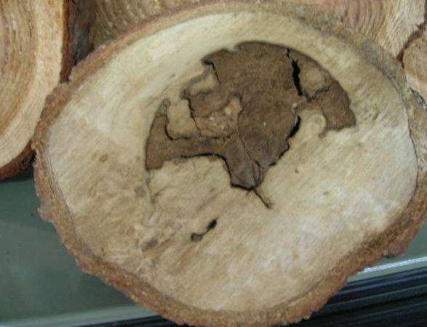
악기 용재의 구비 조건
옹이
영향인자
할렬
부후
윤할
Notes:
목재의 음향적 성질은 목재의 결점의 영향을 크게 받는다.

Slide 17
악기 용재의 구비 조건
부후된 목재보다 건전한 목재가 또렷한 소리를 냄
확인 방법: 벌목하기 전 도끼로 줄기 밑을 쳐서 울리는 소리를 듣고 평가
제재후 건조결함이 발생치 않도록 주의
우리나라 전통악기 -> 수년간 천연건조를 실시하여 숙성 후 사용

Slide 18
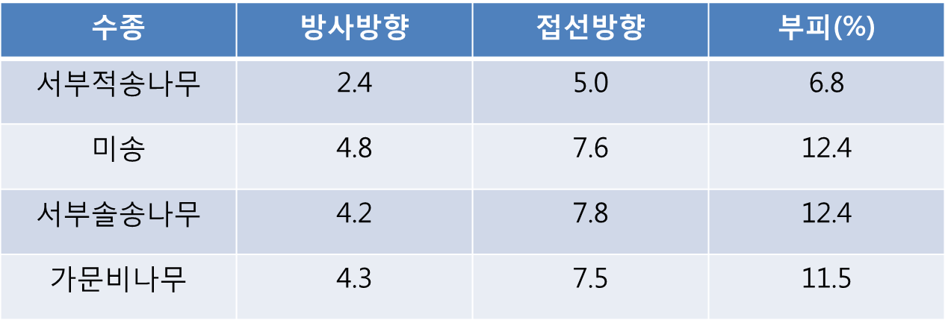
음향판의 칠과 화학 가공
악기는 다양한 기상조건에서 사용
목재의 따른 수축률
목재의 수축률은 종방향에서는 0.1~0.2%의 수분이며, 접선방향의 수축률은
방사방향의 수축률보다 1.5배~3.0배에 이른다.
-대표적인 목재의 수축률
Notes:
목재는 흡습성 재료이기 때문에 주위 공기의 습도와 온도가 변화함에 따라 흡습과 방습에 의해 팽윤 or 수축

Slide 19
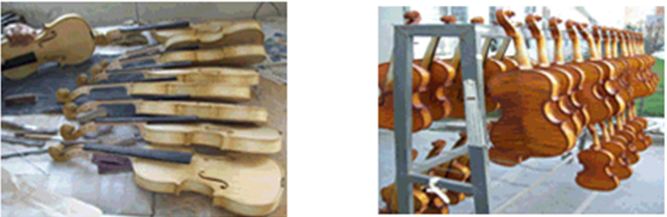
음향판의 칠과 화학 가공
음향판의 도장처리
-외적: 외관을 아름답게 하고 표면을 보호
-내적: 음향판의 흡습성을 ↓ 치수안정성을 ↑
->도장처리는 음향적 경제적 측면에 있어서 중요
Notes:
내적으로는 음향판의 흡습성을 낮추고 치수 안정성을 높인다.
서양악기의 경우 방수처리를 하여 오랫동안 음질을 유지 하는 반면 전통악기의 경우 미흡한 방수처리로 제작 후 수년이 지나면 음질이 저하 된다

Slide 20
음향판의 칠과 화학 가공
화학 가공
목적: 도장 처리-> 한시적인 것으로 영구적 효과를 볼 수 없음.
약제 주입 처리에 의한 흡습성 예방, 치수안정성 및 음향성의 개량이 이루어짐
현악기의 경우 현에 의해 타악기의 경우 가죽에 의해 고정 되어 있기 때문
-> 치수안정화가 필요
Notes:
외력을 받은 목재는 받지 않은 목재보다 더 큰 변형을 일으키고 악기수명 단축

Slide 21

음향판의 칠과 화학 가공
결과
목재에 포름알데히드나 아세틸 등으로 화학 처리하여
내습성 부여, 목재의 탄성 ↑, 진동의 효율 ↑,내부마찰 을 감소
음질을 개량하는 방법에 관심이 모아짐.

Slide 22
음향판의 칠과 화학 가공
옛날 우리나라 악기장들은 목재를 수십 년간 외기에 노출
-> 흡습과 방습이 여러 번 반복된 이력현상에 의해
수분에 둔해진 목재 or 바닷물에 장기간 침수시킨 목재 사용
요즘의 경우 건조 시 천연건조를 거치지 않고 생산성 제고를 위해
생재를 건조 시키기 때문에 악기의 음향성이 외기의 영향을 많이 받음
->악기의 수명 단축

Slide 23
THANK YOU FOR LISTNING

